Slide 1
Matrizes
Algoritmos e Programação
Laboratório

Slide 2
Agenda
Revisão
Definição
Conceito
Referenciando elementos
Preenchendo uma matriz
Exemplos
Exercícios

Slide 3

Revisão
Criação de variáveis
Tipos: int, float, double, char
Exibir informações na tela
printf
Receber informações do usuário
scanf
Estruturas de Decisão (Simples e Aninhada)
if ... else
Estruturas de Repetição
for
while / do ... while
Vetores
tipo nome[tamanho];

Slide 4
Matrizes
A declaração de uma matriz multidimensional é muito parecida com a declaração de um vetor:
tipo nome_da_variável [linha][coluna]...;
Quando vamos preencher ou ler uma matriz na Ling. C o índice mais à direita varia mais rapidamente que o índice à esquerda.
Vale lembrar que os índices iniciam-se em 0 e vão até o número declarado menos 1.
Além disso o controle desses índices é de responsabilidade do programador.

Slide 5
Matrizes
Exemplo de matriz bidimensional
matriz[5][6]
matriz[L][C]
0
5
0
4

Slide 6
Matrizes
Sintaxe:
tipo nome_matriz[linhas][colunas];
tipo nome_matriz[profundidade][linhas][colunas];
Exemplos:
float fNotas[50][2];
int iMatriz[2][2][3];

Slide 7
Referenciando elementos de uma matriz
Exemplo:
int iMatriz[3][4] = { {1, 2, 3, 4},
{5, 6, 7, 8},
{9, 10, 11, 12}};
0
1
2
3
0
1
2
3
4
1
5
6
7
8
iMatriz[1][1] armazena o número 6
2
9
10
11
12

Slide 8
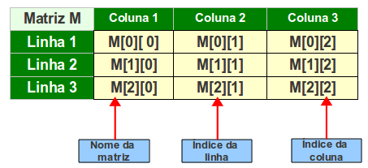
Matrizes...

Slide 9
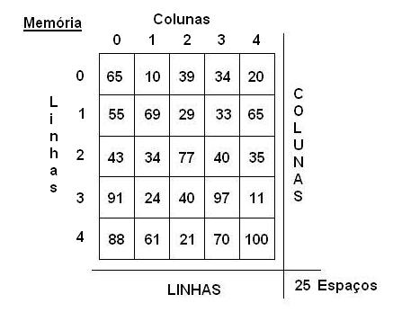
Matrizes...

Slide 10
Armazenando e exibindo dados de uma matriz
Armazenando
int linha, coluna, matriz[3][4];
for(linha=0; linha<3; linha++)
for(coluna=0; coluna<4; coluna++)
{
printf(“Digite um número: ”);
scanf(“%i”, &matriz[linha][coluna]);
}
Exibindo
int linha, coluna, matriz[3][4] = {{1, 2, 3, 4}, {5, 6, 7, 8}, {9, 10, 11, 12}};
for(linha=0; linha<3; linha++)
for(coluna=0; coluna<4; coluna++)
printf(“O %i elemento da %i linha: %i”, linha+1, coluna+1, matriz[linha][coluna]);

Slide 11

Dúvidas???

Slide 12

Vamos trabalhar!!!

Slide 13
Exercícios
Exercício 1
Criar um programa que receba 15 números float em uma matriz 3 x 5 e exiba-os na tela

Slide 14
Exercícios
Exercício 2
Alterar o programa anterior de forma que sejam exibidos o maior e o menor números

Slide 15
Exercícios
Exercício 3
Criar um programa que receba uma matriz 4x5 de inteiros e calcule: A soma dos elementos de cada linhas A soma dos elementos de cada coluna

Slide 16
Exercícios
Exercício 4
Faça um programa em Linguagem C que receba uma Matriz A 5x5 e gere uma Matriz B 5x5 onde a mesma é a transposta da Matriz A. Matriz transposta é quando os dados da linha viram coluna

Slide 17
Exercícios
Exercício 5
Desenvolva um programa em Linguagem C que receba do usuario uma matriz 4x5 e um vetor com 5 elementos, onde ambos devem ser inteiros. Em seguida deve-se multiplicar cada uma das linhas da matriz pelo vetor. O resultado deve ser armazenado na propria matriz. Ao final deve-se exibir a matriz alterada

Slide 18
Exercícios
Exercício 6
Desenvolva um programa em Linguagem C, que receba 15 (quinze) valores decimais do usuário e insira apenas os valores negativos em um vetor e quando o valor inserido for positivo, deve-se inserir o valor 0 (zero) no vetor. Logo após deve-se exibir quantos valores negativos foram inseridos no vetor.

Slide 19
Exercícios
Exercício 7
Criar um programa que receba uma matriz 7x5 de inteiros e calcule: A soma dos elementos de cada linhas e armazene o resultado em um vetor A soma dos elementos de cada coluna e armazene o resultado em um outro vetor

Slide 20
Exercícios
Exercício 8
Criar um programa em linguagem C que receba 2 notas para 50 alunos e armazene em uma matriz (utilizar matriz bidimensional para armazenar as notas). Exibir a média de cada aluno.

Slide 21
Exercícios
Exercício 9
Criar um programa em linguagem C que multiplique duas matrizes (A e B) e armazene o resultado em uma terceira matriz (R). Considerações: A matriz A deve ter 3 linhas e 2 colunas; A matriz B deve ter 2 linhas e 3 colunas; As matrizes A e B devem ser preenchidas pelo usuário.

Slide 22
Exercícios
Exercício 10
Faça um programa que receba um vetor de 13 posições de números inteiros e mostre somente os positivos

Slide 23
Exercícios
Exercício 11
Seja A e B dois vetores contendo 5 elementos inteiros. Fazer um programa para: Ler o vetor A e o vetor B Calcular a soma dos elementos de A. Calcular a soma dos elementos de B Obter o vetor C, que é a soma dos vetores A e B. Obter o vetor D, subtraindo B de A

Slide 24
Exercícios
Exercício 12
Escreva um programa em linguagem C que leia uma matriz de números inteiros de ordem 3x4. Em seguida solicite ao usuário que digite um número e exiba quantos elementos da matriz são iguais ao número fornecido

Slide 25
Exercícios
Exercício 13
Desenvolva um programa em Linguagem C que receba uma matriz 6x6 e que realize as seguintes trocas: A linha de índice 0 com a linha de índice 5 A coluna de índice 3 com a coluna de índice 4

Slide 26
Exercícios
Exercício 14
Desenvolva um programa em Linguagem C que receba uma matriz 6x4 e some cada uma das linhas, armazenando o resultado da soma em um vetor.

